Slide 1
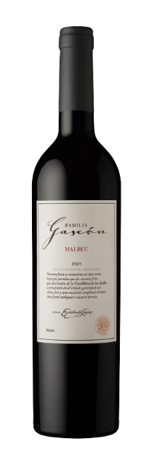

BODEGA ESCORIHUELA GASCON
Familia Gascon Malbec
에스콜리후엘라 가스콘 파밀리아 가스콘 말벡
REGION Mendoza, Argentina
TYPE Red
ALCOHOL 13.1%
VARIETY 100% Malbec
WINE MAKING 프렌치 오크와 아메리칸 오크에서 4개월 간 숙성.
TASTING NOTE 밝은 루비색을 띠며 자두, 블루베리, 그리고 체리의 신선한 아로마와 오크의 미묘한 바닐라와 코코아의 아로마가 함께 피어오른다. 입 안에서는 신선한 과실미가 풍부하고 섬세하고 아주 부드러운 탄닌감이 인상적인 와인이다. 서브 온도: 18°C 음식 추천: 볼로네제 또는 라구 파스타, 등심 스테이크, 고다 치즈
COMMENT 1884년 Escorihuela Gascon에 의해 아르헨티나의 주요 와인 생산지인 멘도사에서 탄생한 브랜드인 Bodega Escorihuela Gascon은 와이너리 설립 초기부터 최고 품질의 와인 생산을 목표로 현재에 이르렀습니다. 포도 품종의 선택과 관리, 전통적인 정교한 양조방식과 더불어 자격을 갖춘 전문가들로 구성된 팀의 지속적인 양조 기술을 통하여 높은 수준의 국제적 품질을 유지하고 있습니다. 130년에 걸친 혁신을 통하여 세계 10대 수출 와이너리로 성장하고 있습니다.
ACIDITY
SWEETNESS
BODY
FINISH

